Slide 1



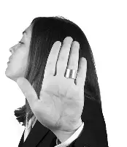
Lección 8/SOCIEDAD Y CRISTIANISMO II
07 de diciembre/ RNR PÁG 57-58
EL GRAN PECADO

Slide 2


PASAJE BíBLICO
Y sobre todas estas cosas vestíos de amor, que es el vínculo perfecto.
Colosenses 3:14
.

Slide 3



Verdad Bíblica
Cristo es el ejemplo perfecto de conducta y debemos imitarle.
Verdad Bíblica Aplicada
En el evangelio encontramos las enseñanzas del Señor
y nuestro mandato es imitar
el ejemplo de Cristo,
y ser como Él.

Slide 4

INTRODUCCIÓN…
El orgullo, el gran pecado
C.S. Lewis dice:
“Fue por el orgullo que el diablo se volvió diablo”.
Jonathan Edwards:
“El orgullo es la peor víbora del corazón, el gran turbador de la paz del alma y de la dulce comunión con Cristo”.

Slide 5

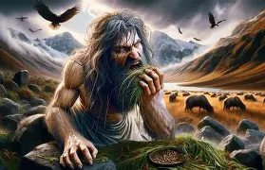
1. El rey Nabucodonosor.
… Para enseñar (conocimiento bíblico).
Fue un rey extremadamente poderoso y sus deseos se materializaban.
Ejecutaba a quienes no le obedecían. Daniel 2:12.
La opinión sobre el mismo era tan grande que mando erigir una estatua para que la gente se postrara y la adorara.
A pesar de ver milagros (horno de fuego, interpretación de sueños), no doblego su corazón; fue llevado a la locura, por 7 años. Daniel 4.

Slide 6
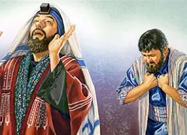
2. El fariseo y el publicano.
Jesús conocía los corazones de los hombres con los que interactuaba y vio a unos, que producto del orgullo y de su gran confianza en sí mismos menospreciaban a los demás, por lo cual les refirió está parábola. Lucas 18:9-14.
El orgullo es la puerta a más pecados. Prov. 11:2.

Slide 7
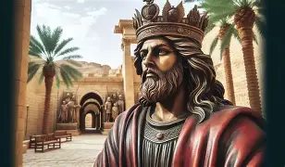
3. Satanás.
Rey de Tiro, ejemplo de un corazón enaltecido. Ezequiel 28; a partir del verso 11, se cree que habla de Satanás.
Quiso igualarse a Dios, su corazón se llenó de violencia y pecado.
Isaías 14:12.
El camino del mal inicia con el orgullo.
Marcos 7:20-23.

Slide 8

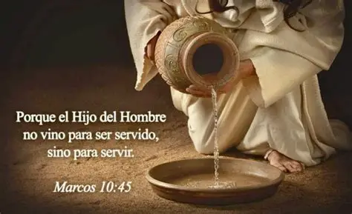
Para redargüir (discernir el error)
Error:
Pensar que somos sujetos de honra, pleitesía y privilegios.
Respuesta:
El mismo Señor Jesús vino para servir, nosotros debemos seguir su ejemplo de mansedumbre y humildad.
Marcos 10:45.

Slide 9

Para corregir…
(Enderezar dirección)
El orgullo es una baja pasión y un pecado que con la tecnología se esta volviendo muy popular (likes).
Distorsiona la imagen de nosotros mismos, de nuestro trato con los demás y de lo que pensamos de los demás.
Debemos desterrar del corazón el orgullo. Gálatas 5:26.

Slide 10
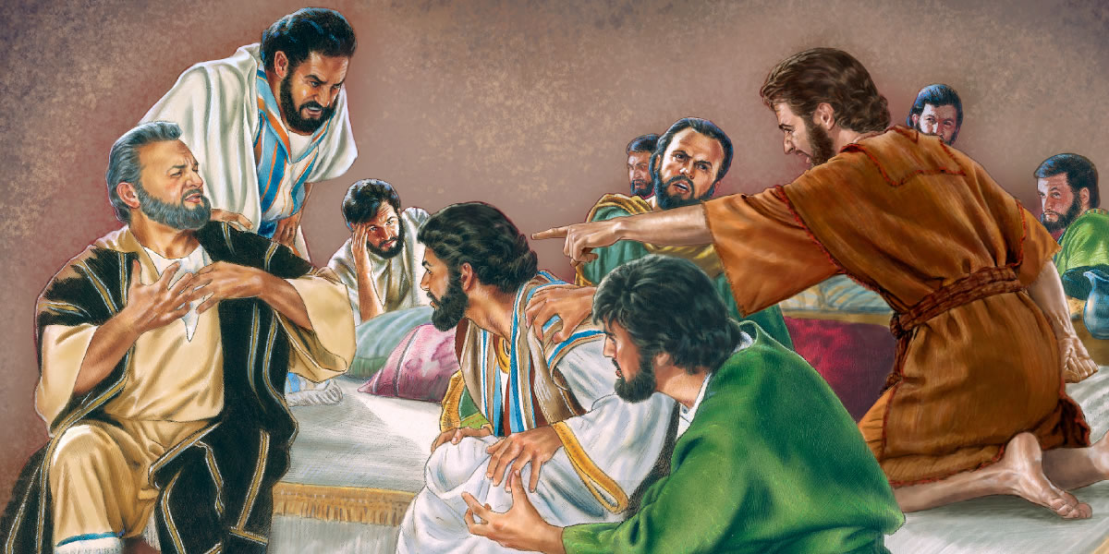
Para instruir… (Capacitar para vivir como a Dios le agrada).
Jesús reprendió a sus discípulos por pelear entre ellos sobre quien era el mayor… si alguno quiere ser el primero, debe ser el último y el servidor de todos.
Marcos 9:35.

Slide 11


Conclusión…
Dejemos el orgullo a un lado y revistámonos de amor que es el vínculo perfecto.

